Slide 1
Знаки зодиака в нашей жизни
Презентацию подготовила
Ученица 4 В класса
МОУ СОШ № 74 имени Ю.А.Гагарина
Шашкова Юлия
Руководитель: Саламатина О.В.
Учитель начальных классов

Slide 2
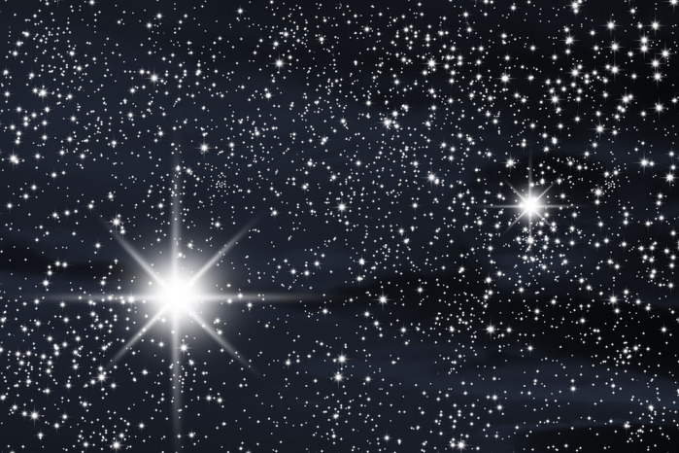

Slide 3
Цель: выяснить историю возникновения созвездий, из каких звезд они состоят и в какое время их можно увидеть в Ярославле.
Гипотеза: знаки Зодиака можно наблюдать в Ярославле в течение всего года.

Slide 4
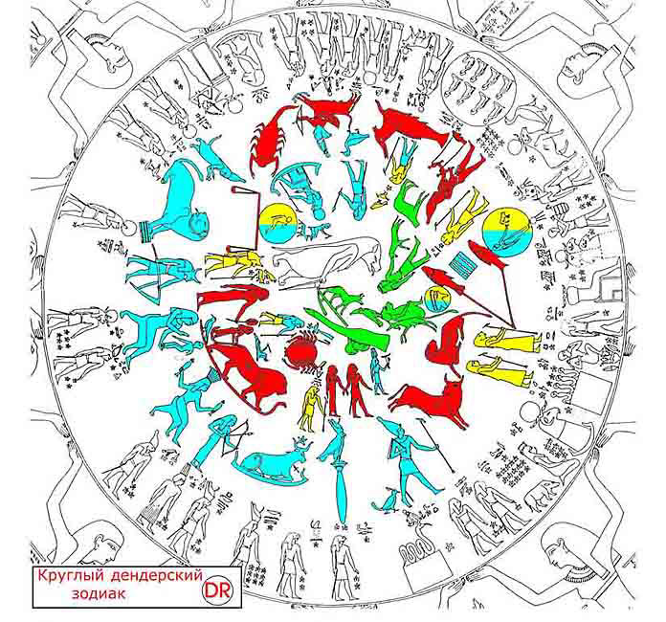

Slide 5
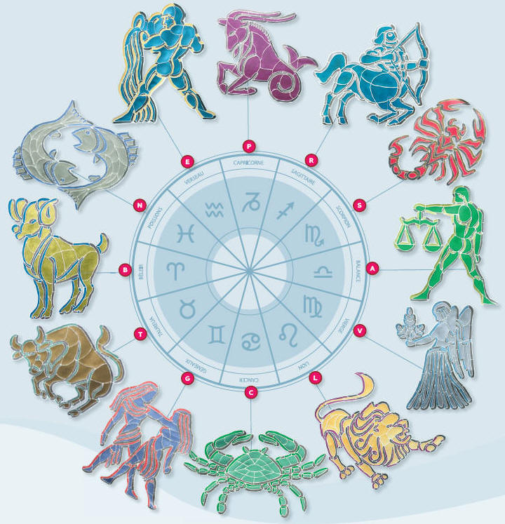
" Зодиак " -"Звериного круга"

Slide 6
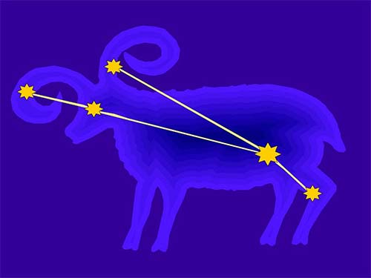
Овен

Slide 7
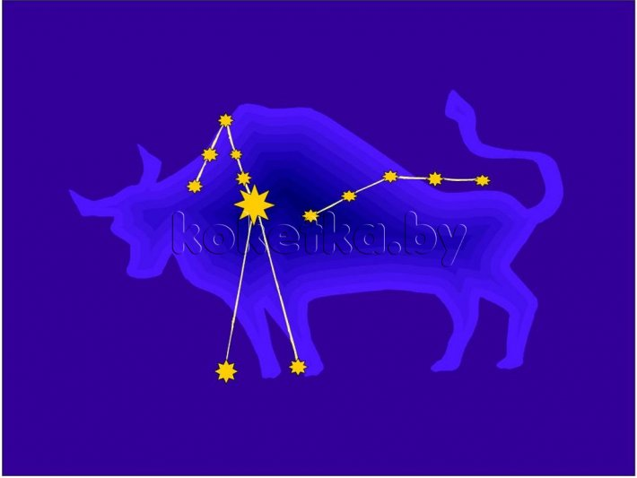
Телец

Slide 8
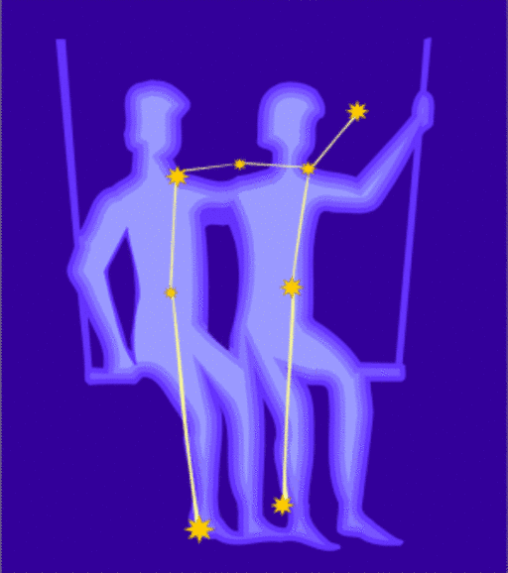
Близнецы

Slide 9
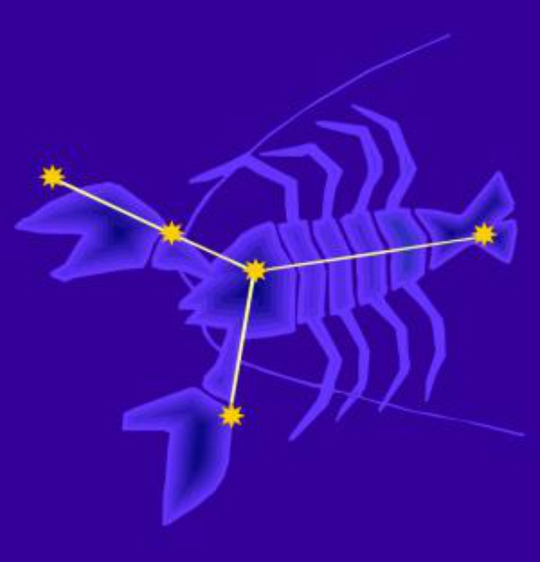
Рак

Slide 10
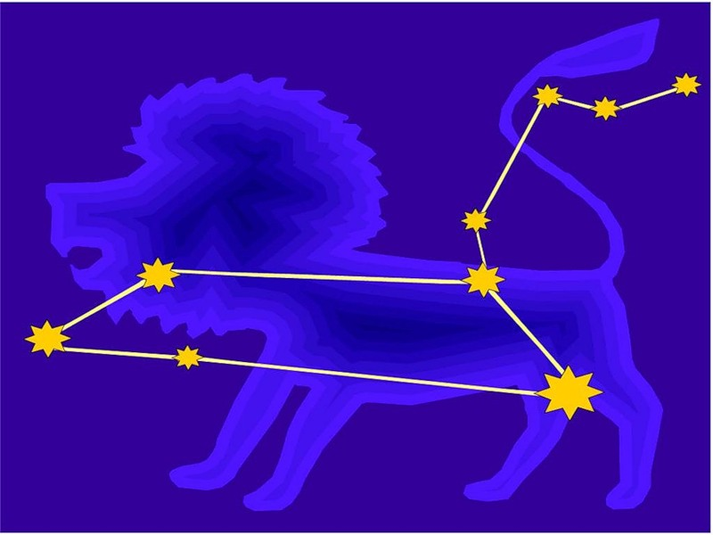
Лев

Slide 11
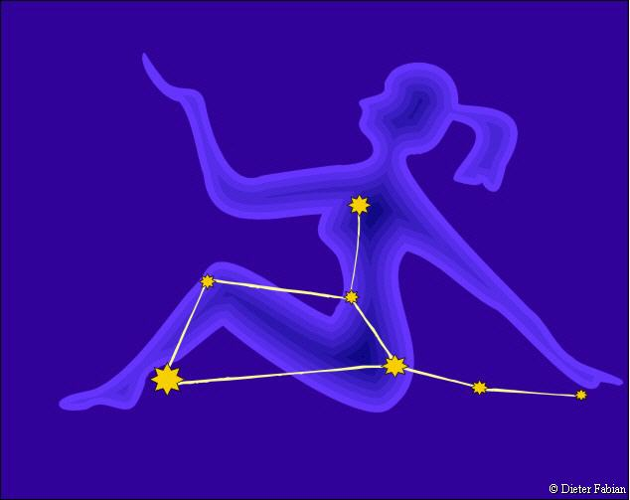
Дева

Slide 12

Весы

Slide 13
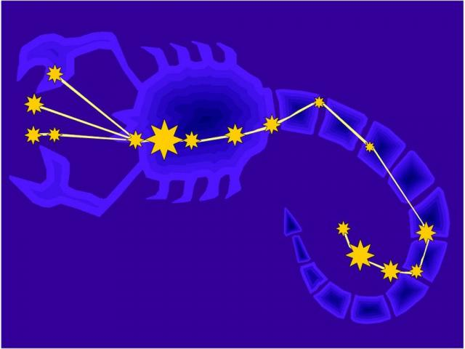
Скорпион

Slide 14
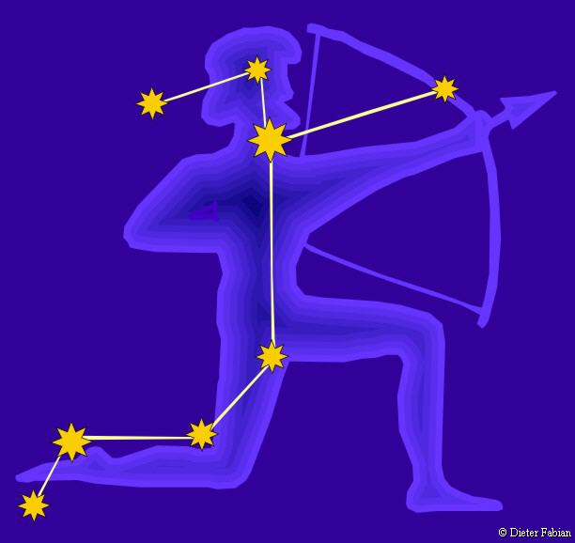
Стрелец

Slide 15
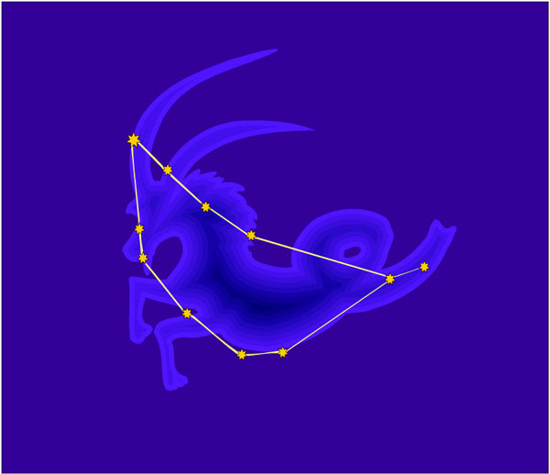
Козерог

Slide 16
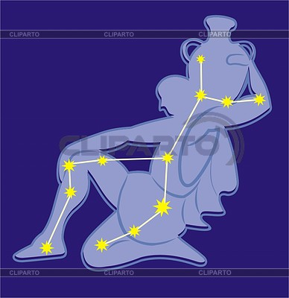
Водолей

Slide 17
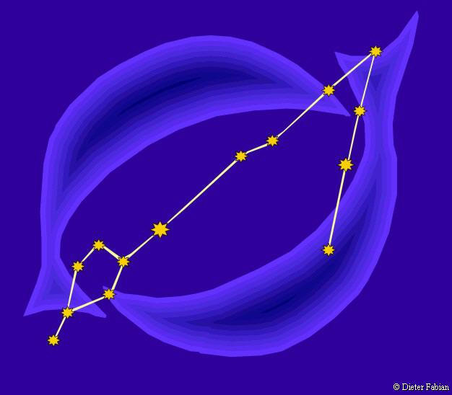
Рыбы

Slide 18
Выводы:
В Ярославле можно наблюдать:
В январе - Близнецы и Рак.
Февраль - Лев и Рак.
Март - Лев и Дева.
Апрель - Весы и Дева.
Май - Весы и Скорпион.
Июнь - Скорпион.
Июль - Козерог и стрелец .
Август - Водолей , Козерог и Стрелец.
Сентябрь - Водолей и Рыбы.
Октябрь - Рыбы.
Ноябрь - Овен и Телец .
Декабрь - Близнецы и Телец.

Slide 19
Спасибо за внимание!

